Slide 1

Adminisztrátor
Modul

Slide 2
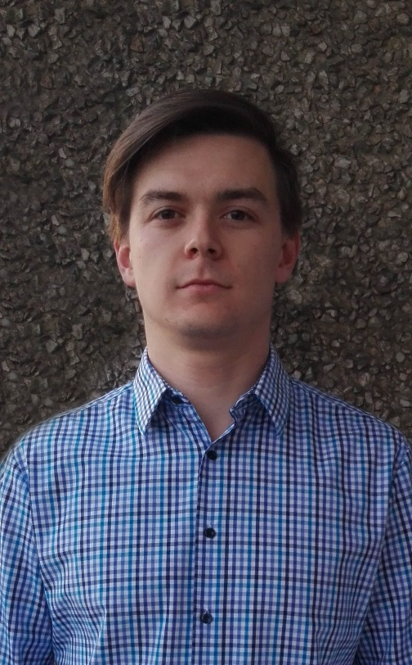
Magyari Norbert
Mérnök informatikus BSc. Hallgató
Debreceni Egyetem

Slide 3
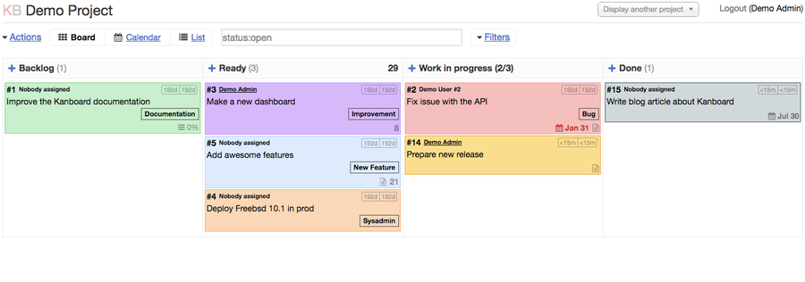
Feladatmegosztás a csapatban
Notes:
A feladatokat a kanboard rendszeren keresztül láttuk és választhattuk ki, ami nekünk éppen tetszett vagy szükséges volt. Igyekeztünk egyenlő mértékben elosztani a feladatokat, senkinek ne jusson túl sok, vagy túl kevés.

Slide 4
A prezentáció címe ide jön
Főbb feladataim:
Email küldése és jelszó beállítása minden új felhasználónak
Regisztrációs szolgáltatás
Jogok kezelése minden szinten
Tematikák megjelenítése
Kódlefedettség mérés beállítása
Notes:
Általam elvégzett főbb feladatok közé tartoznak a: …. -ok

Slide 5
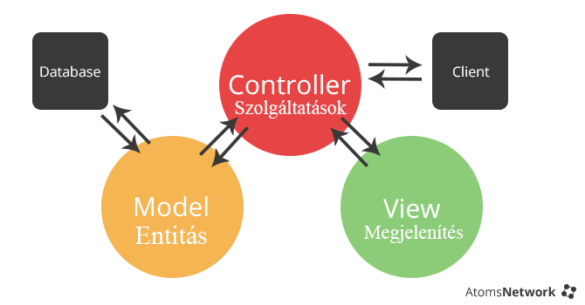
Jogok kezelése
Az alapoktól a megjelenítésig
Notes:
Igyekeztem olyan feladatokat választani amelyekkel minél szélesebb körben használhatom az újonnan tanult ismereteket. Egyik ilyen volt a jogok kezelése ahol modell-nézet-vezérlő (MVC) szerkezeti minta minden szintjén tevékenykedtem. Az entitásoktól a megjelenítésen keresztül egészen a szolgáltatások teszteléséig (Junit).

Slide 6
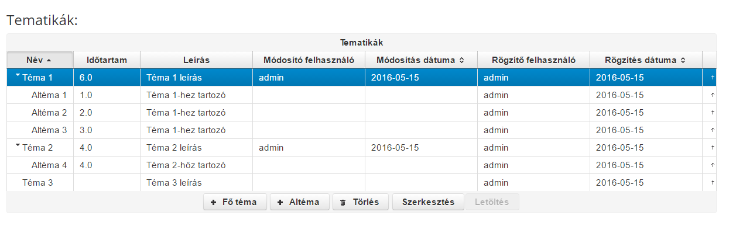
Tematikák kezelése
Képes tematikát létrehozni, szerkeszteni, törölni és fájlt feltölteni illetve letölteni a szerverről
Notes:
Egy másik feladatom volt a tematikák megjelenítése. Lehetővé kellett tenni fő illetve altémák létrehozásának lehetőségét is. Kicsit érdekesebb volt, hogy nem a „szokásos” módon kellett feltölteni az adatbázist, hanem szülő-gyermek viszonyt kellett megvalósítani amit az entitásban elhelyezett oszloppal, miszerint egy témának lehet típusa és kódja, sikerült megoldani.
Valamint minden témához lehet egyedileg fájlt feltölteni és letölteni.

Slide 7
Elfelejtett jelszó
Kezdés
Egyeztetés az adatbázissal
Hash code
Egyezik?
Mezők kitöltése és kérés küldése
Üzenet elküldése a kóddal a megadott címre
Nem
Igen
Hibaképernyő
Jelszó megadása
Email létezik?
Igen
A felhasználó a linkre kattint, a kódot megkapja a szerver
Nem
Kezdés
Vége / Login
Notes:
A kedvenc feladatom és annak a folyamatábrája
Magyarázat szóban

Slide 8

Csapatban fejleszteni
Egymásra épülő feladatok:
Egy szolgáltatás amivel te foglalkoztál egyedül többen is használjátok.
Notes:
Most dolgoztam először csapatban, ilyen „nagyobb” projekten, jó volt, hogy mindenkinek sikerült olvasható kódot írni, mert többször is előfordult, hogy más által írt sorokat kellett módosítani/kiegészíteni. Ilyen volt amikor:
-Már kész volt a regisztráció felülete, amikor nekiláttam a szolgáltatásnak. A megfelelő sort beillesztettem és működött a regisztráció!
-Az email küldéssel egyedül foglalkoztam és több oldal is használja, más kódját kellet módosítani – te is kódolj érthetően és tisztán (GODmetódus)
A kommunikáció csapaton belül remekül működött, mindig tudtunk egymásra számítani, ami meggyórsította mind a fejlesztés, mint a tesztelés folyamatát.
Szoftverfejlesztéssel járó probléma, hogy az ember igyekszik a legjobb/legszebb kódot fejleszteni. Csapatban dolgozva ez az idő sokat csökken, hiszen ha mindenki csak egy elemi feladatnak a megoldását mondja meg, máris rengeteg időt lehet spórolni.

Slide 9

Problémák a fejlesztés során
A legjobb megoldás kitalálása: magamban és csapattal
Jónak tűnt a megoldás, aztán kiderült, hogy vannak hibák: - refactor
A legrosszabb hiba: typo
Notes:
Szoftverfejlesztéssel járó probléma, hogy az ember igyekszik a legjobb/legszebb kódot fejleszteni. Csapatban dolgozva ez az idő sokat csökken, hiszen ha mindenki csak egy elemi feladatnak a megoldását mondja meg, máris rengeteg időt lehet spórolni.
- A feladatokat nem egy újabb nyűgnek hanem kihívásnak tekintettem, így a megoldásukat is szívesen csináltam, főleg az izgalmasabb problémáknál.
-A legtöbb időt elvivő probléma azonban egy apró dolog volt. Folyamatosan elgépeltem a változóneveket. Aztán hamar rá kellett jönnöm, hogy nem csak időtakarékosabb hanem biztosabb is lesz a funkció, ha ezeket másolom :D
-A probléma megoldásához a leggyakoribb barátom a Google keresője volt, ami győzött a másodperc/megoldások száma versenyben
-más jelezte, hogy valami nem működik, ekkor jöhetett az átalakítás és a hiba kiküszöbölése
-a hiba keresése egyszerű ha tudom hol keresendő

Slide 10

KÖSZÖNÖM A FIGYELMET!
Magyari Norbert
0630 - 220 - 8343

